Slide 1



INSTITUTO TECNOLOGICO DE FRONTERA COMALAPA
MATERIA: PROGRAMACION ORIENTADA A OBJETOS
ACTIVIDAD: REPORTRE DE PRACTICA
ALUMNO: ALONDRA YAMILETH PEREZ ZUNUN
NC: 251260203
CARRERA: I.S.C.
SEGUNDA OPORTUNIDAD
DOCENTE: ING. FRANCISCO JAVIER MINGO VELAZQUEZ
Frontera Comalapa Chiapas a 1/06/2026

Slide 2
INTRODUCCION
La programación orientada a objetos es un paradigma que permite organizar el código de manera estructurada mediante el uso de clases y objetos. Este enfoque facilita la reutilización del código, mejora la comprensión de los programas y permite modelar situaciones reales dentro del desarrollo de software.
En este tema se abordan los conceptos básicos de clases y objetos, los cuales son fundamentales para el desarrollo de aplicaciones en lenguajes como Java.

Slide 3
JUSTIFICACION
El estudio de clases y objetos es importante porque constituye la base de la programación orientada a objetos. Comprender estos conceptos permite desarrollar programas más organizados, reutilizables y fáciles de mantener.
Además, este tema es esencial para poder avanzar a conceptos más complejos como herencia, polimorfismo y manejo de excepciones.

Slide 4
CLASE Y OBJETO ¿Qué ES?
Una clase es una plantilla que define las características (atributos) y comportamientos (métodos) de un objeto.
Un objeto es una instancia de una clase, es decir, representa un elemento real que contiene valores específicos y puede ejecutar los métodos definidos en la clase.

Slide 5
EJERCICIO
Para este ejercicio, creé una clase llamada Persona, en la cual definí dos atributos: nombre y edad.
Posteriormente, agregué un método llamado mostrarDatos que permite imprimir la información de la persona.
En la clase principal, creé un objeto de tipo Persona, le asigné valores a sus atributos y llamé al método para mostrar los datos en pantalla.

Slide 6
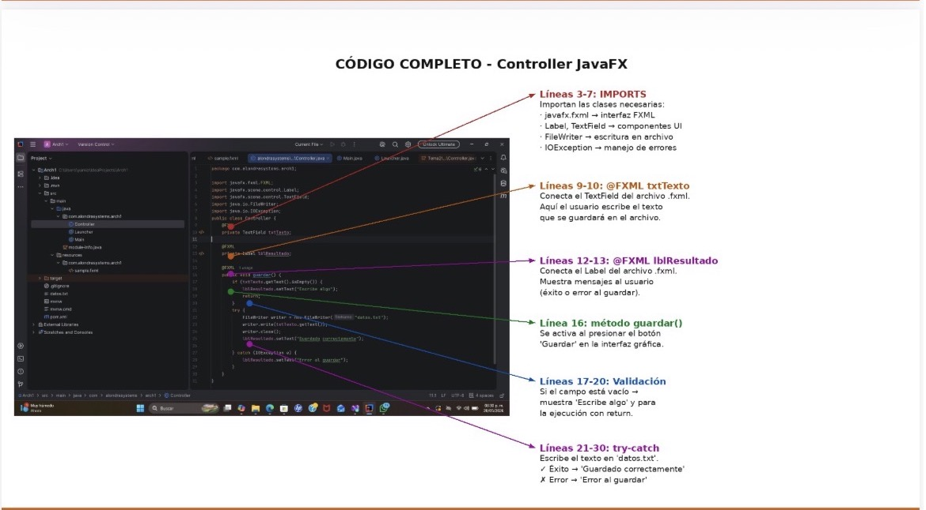

Slide 7
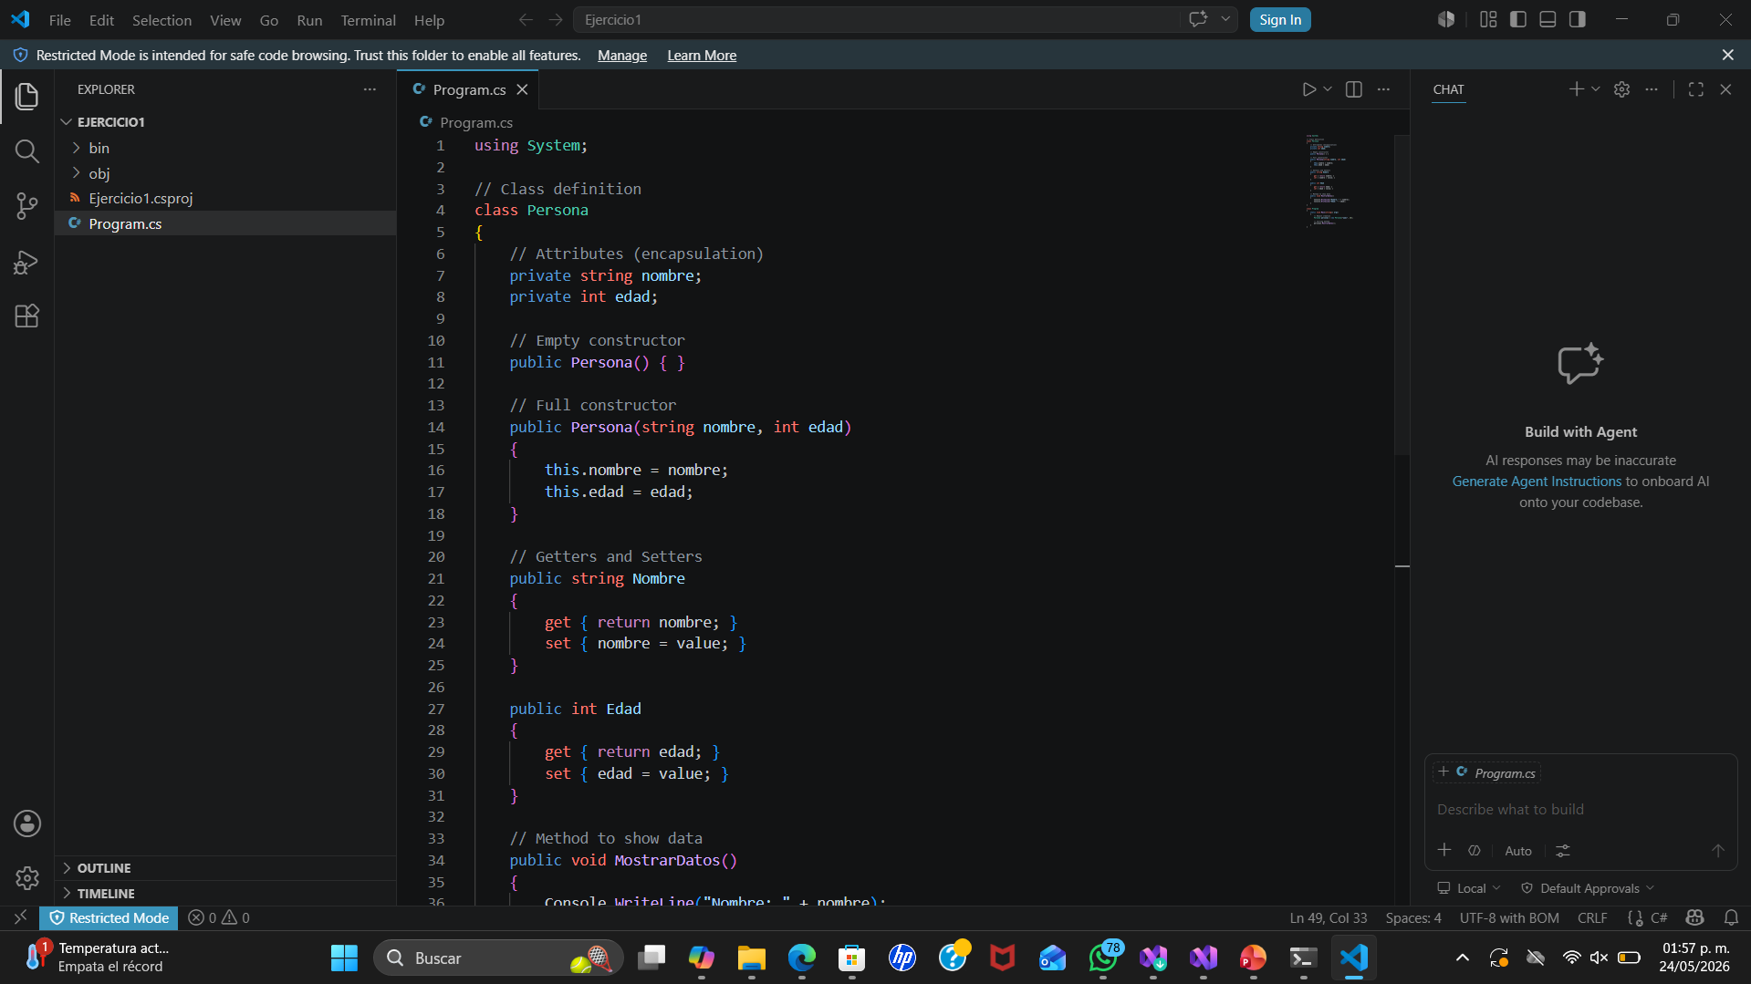
CODIGO COMPLETO

Slide 8
CONCLUSION
En este tema se logró comprender la importancia de las clases y objetos como base de la programación orientada a objetos. Se aprendió a definir atributos y métodos dentro de una clase, así como a crear objetos para utilizar dichos elementos.
Este conocimiento es fundamental para el desarrollo de programas más complejos y estructurados.

Slide 9
FUENTES DE INFORMACION
Eseñanzas en la clase del ing .Francisco Javier mingo Velázquez

